Slide 1
Pivotal Container Service
Kubernetes的运维之觞与PKS的解决之道
Pivotalk技术公开课之十 2018-05-29

Slide 2
Agenda
问题是什么？--Kubernetes运维痛点
解决方案是什么？
PKS是什么？--PKS简介
PKS是如何解决这些问题的？--PKS的架构与特性
为什么要选择PKS？--竞品分析

Slide 3

运维之觞--运维Kubernetes的痛点
“给我运行容器. 我会提供和管理容器镜像、配置端口绑定、路由和依赖性”
适合套装软件、多端口的服务应用、以及需要精细控制的应用
开发者构建容器. 开发者负责打包构建容器，并且以容器为交付物，
更高的灵活性. 对于预先打包好的基于镜像的任务更易于部署
更多的定制性 K8s提供了更多的扩展点，用于各种定制的可能.
更多的控制. K8s提供了显式的端口绑定和容器共置(Pods).

Slide 4
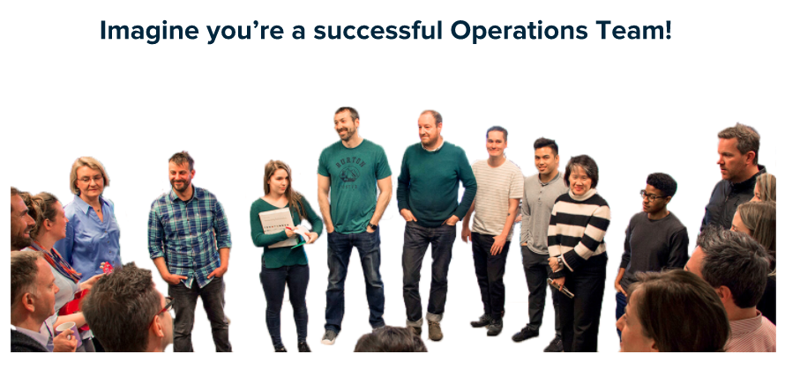
运维之觞--运维Kubernetes的痛点

Slide 5
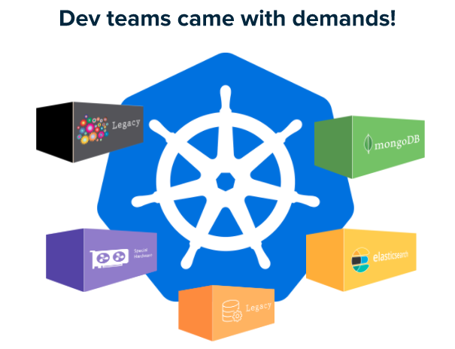
运维之觞--运维Kubernetes的痛点

Slide 6
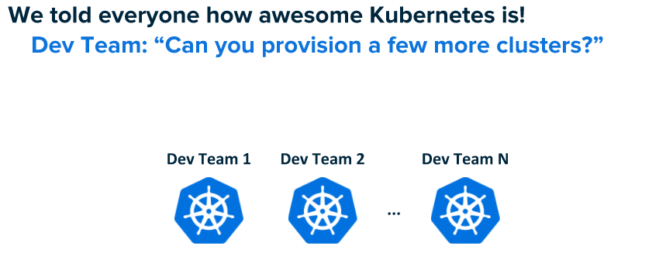
运维之觞--运维Kubernetes的痛点

Slide 7
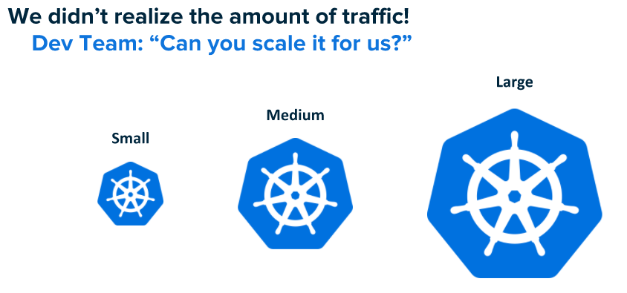
运维之觞--运维Kubernetes的痛点

Slide 8
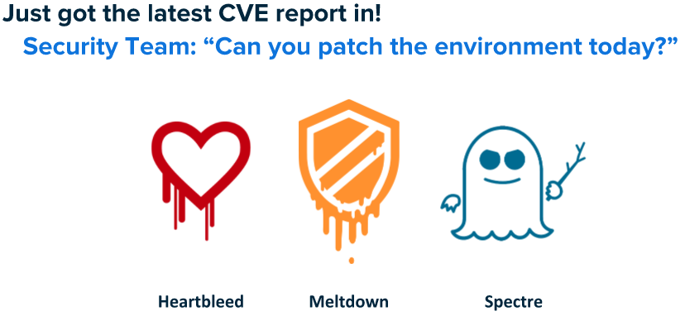
运维之觞--运维Kubernetes的痛点

Slide 9
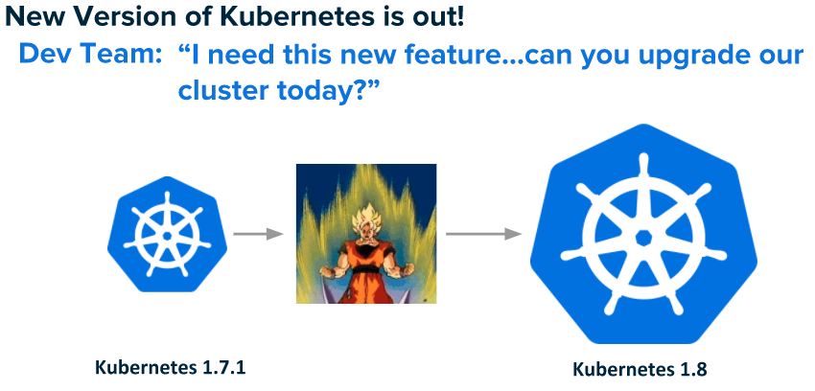
运维之觞--运维Kubernetes的痛点

Slide 10
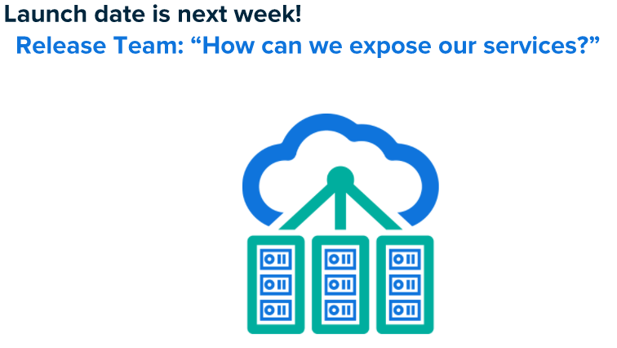
运维之觞--运维Kubernetes的痛点

Slide 11
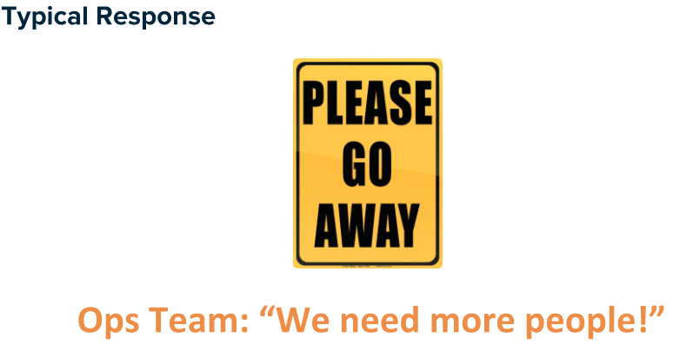
运维之觞--运维Kubernetes的痛点

Slide 12
运维之觞--运维Kubernetes的痛点
TBD总结一下痛点

Slide 13
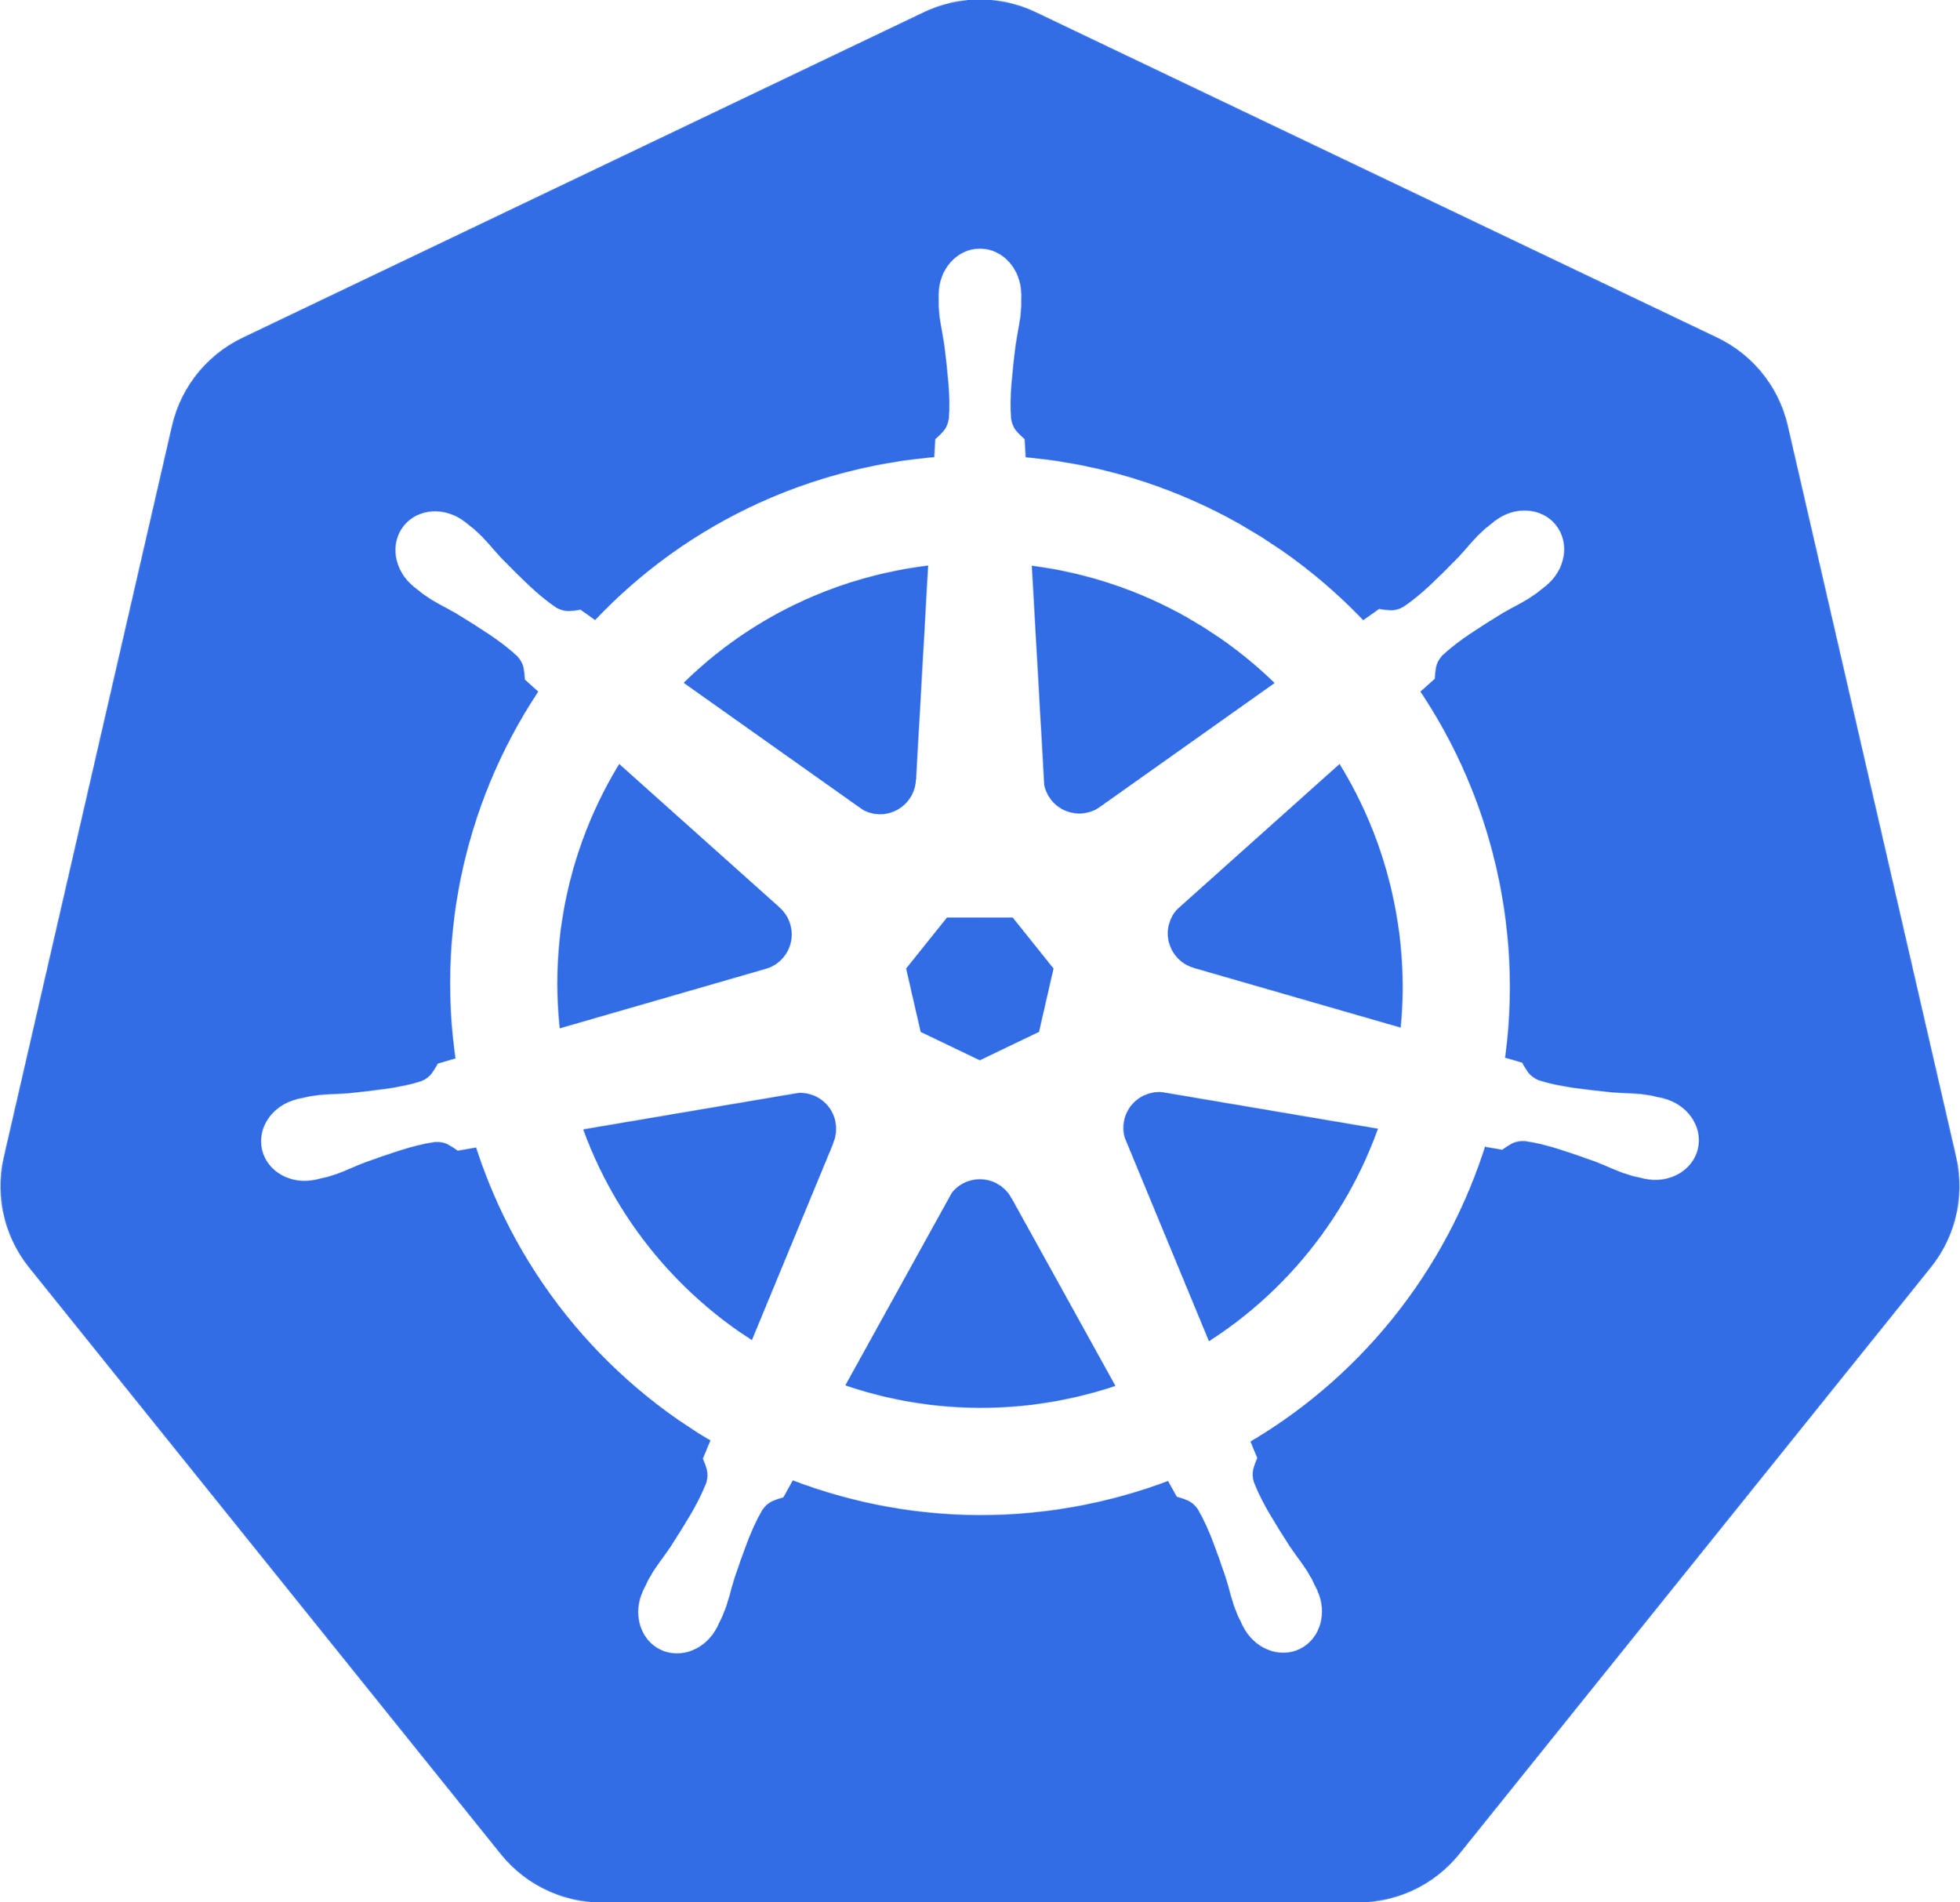
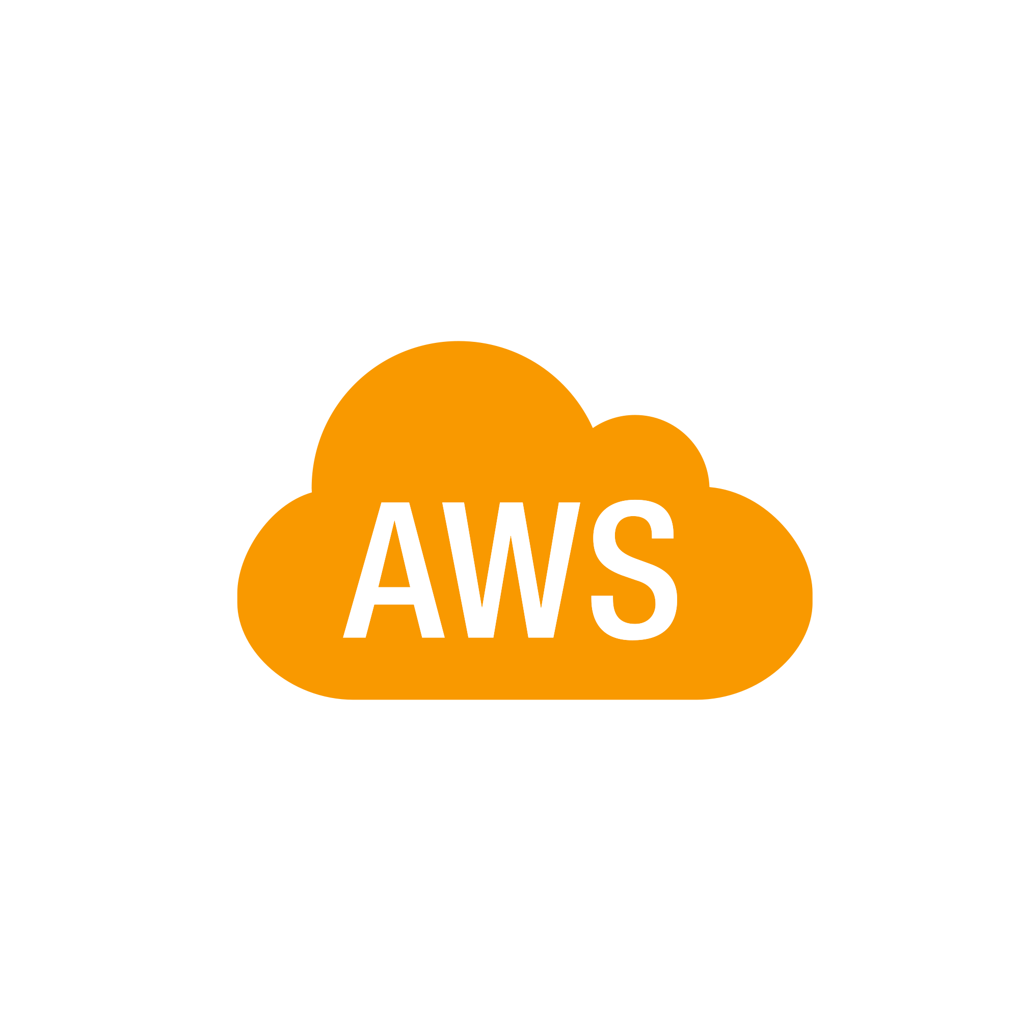
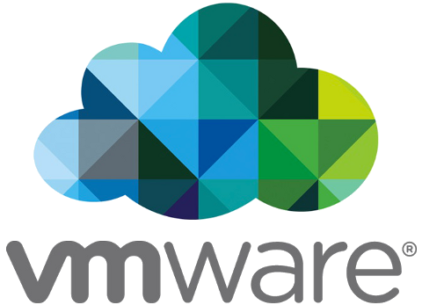
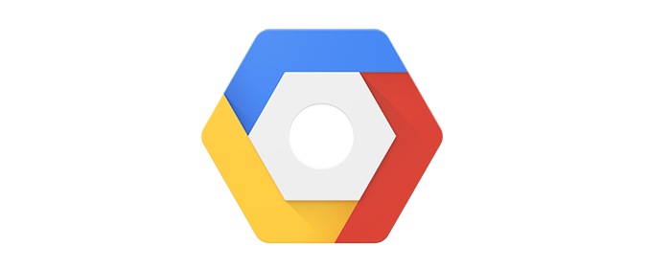
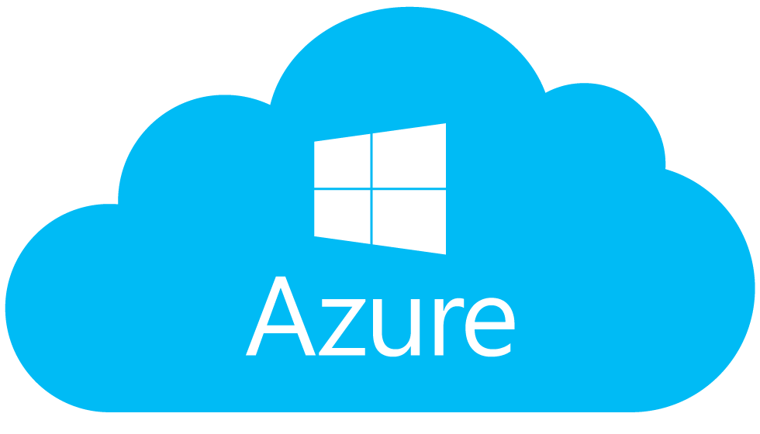
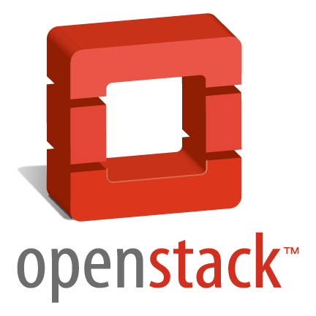
运维之觞--运维Kubernetes的痛点
TBD总结一下痛点
高可用性. 没有开箱即用的系统集群部件的容错机制(比如Master节点和ETCD节点)
弹性伸缩. Kubernetes支持容器、Pod和服务的弹性伸缩，但是不支持节点/虚机的弹性伸缩.
健康检查和自愈. Kubernetes主要对节点的监控 ，缺乏虚机、进程等健康检查和自愈
升级. 在一个比较大的集群中滚动升级是比较困难的

Slide 14
应对之道
针对每个痛点，进行点到点的分析

Slide 15
横空出世--PKS简介
1998年，Diane Greene帮助创立VMware
2011年，VMware推出Cloud Foundry
2015年，Diane Greene加入Google Cloud
2016年，Diane Greene聘请曾任职于Cloud Foundry基金会的Sam Ramji
2017年，VMware、Pivotal和Google联袂
2013年，EMC和VMware创立Pivotal，其目的在于将Cloud Foundry商业化
2014年，Google开发Kubernetes

Slide 16
横空出世--PKS简介
Kubernetes的面板:
K8s健康管理
聚合的监控指标和日志
容器Pod的自动弹性伸缩
持久性接口
PKS的控制面板:
安装部署引擎
支持各种规模的集群
自服务
软件自动升级
负荷均衡
网络配置管理
多租户
一个安装、部署、管理企业级的K8s集群的平台
Pivotal、VMWare和Google三家联合开发

Slide 17
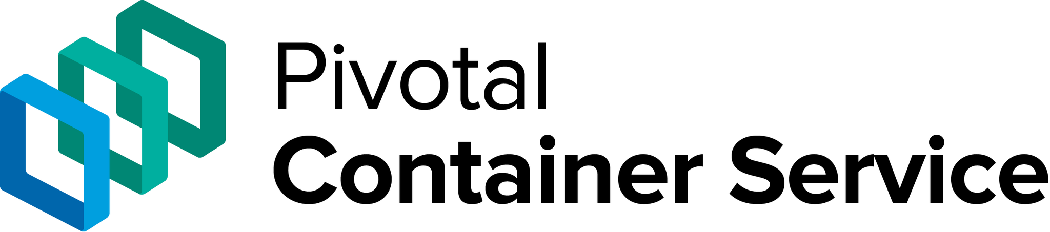
解决之道--PKS架构与特性
基于开源的K8s构建. 和当前稳定的开源K8s版本兼容, 由BOSH管理. 不对K8s做任何扩展.
生产就绪. 从应用到IaaS层的高可用性，无单点故障，内置的健康检查、弹性伸缩、自愈和滚动升级.
多云支持. 对于任何IaaS云或公有云，BOSH提供了一致的可靠的运维体验
网络管理和安全性 开箱即用的 VMware NSX-T，也支持多云和多种虚拟化.
访问GCP APIs 通过GCP Service Broker使得应用可以透明的访问 Google Cloud APIs
工作负荷在公有云私有云之间自由流动 可以把PKS的工作负荷和GKE的工作负荷自由流动.
全自动化运维. 全自动的部署、伸缩、在线打补丁、在线升级，没有业务停顿时间。通过CD持续集成管道来部署平台
Kubernetes
GCP Service Broker
K8s Cluster
NSX-T
K8s Cluster
K8s Cluster
Harbor
BOSH

Slide 18
解决之道--PKS架构与特性
详解架构

Slide 19
解决之道--PKS架构与特性
PKS
应用需要多端口的
服务可以部署在PKS上
已经打包了Docker镜像的应用
数据类型的应用
Buildpack定制比较复杂的应用
有共置和编排要求的应用
有存储要求、持久化要求的应用
PAS
Spring架构的应用
微服务架构的应用
云原生应用
符合十二要素的应用
新应用实现

Slide 20
货比三家--PKS竞品分析
PKS
唯一有Google合作和支持的商业软件，Google唯一支持的商业版K8s
纯开源K8s，对K8s没有任何定制和分支扩展，随时升级最新K8s
和Google公有云的工作负荷可以流动，也是Google支持PKS的原因
和Google一起解决K8s的痛点问题，实现K8s的商业版
针对企业级商用环境下VMWare 成为主流，集成VMWare成熟的IaaS技术，包括VSAN和NSX
PKS提供了简单的自动化安装部署运维工具，而且对不同的云是一致的
开发人员可以按需生成K8s集群，快速供应K8s的开发、测试、沙箱环境。无需运维人员参与

Slide 21
货比三家--PKS竞品分析
PKS
PKS是基于纯开源K8s，对K8s没有任何定制和分支扩展，随时升级最新K8s
由于是纯原生K8s，PKS可以随时升级K8s
K8s有强大的社区和生态
K8s的功能越来越完善，而且有强大的生态
PKS和K8s是松耦合，所以可以充分利用K8s的生态和各种插件
PKS是全松耦合架构，和K8s、和VMWare的产品和Pivotal的产品都是松耦合，易于集成生态。
OpenShift
OpenShift是K8s的分支和定制，做了大量的定制，包括安全性和各种集成
OpenShift无法及时升级K8s，需要OpenShift把最新的K8s集成到OpenShift中去，这样导致OpenShift往往会比K8s晚一个大版本。
OpenShift有自己的开源社区和生态，提供自己模块的API，其生态远远无法和K8s的生态相比
OpenShift对K8s的有些定制被证明是无效的，因为在后续的K8s版本中就提供了，比如Web Console。比如监控K8s是prometheus，而OS是Hawkular
OS是把K8s深度耦合在里面，而且用自己的布局替代K8s部件，和K8s的生态越来越远，比如用OS对K8s的定制包括：用户权限、项目管理、CICD、监控、日志、存储、网络SDN、WebConsole、应用模板、等。
Openshift是一个紧耦合架构，对K8s做了大量定制，再集成了大量的功能模块。要跟上生态的发展有困难。

